Slide 1
Achtsamkeit und die Stresserfahrung Vergesslichkeit Ein Workshop für ein gutes Leben mit Vergesslichkeit
6. Alpen Adria Demenzkongress
Gemeinsam für Menschen mit Demenz
28. März 2025, Congress Center Villach, Kärnten
Dr.in phil. Carmen Birkholz, Willich und Wilhelmshaven (D)

Slide 2
Was hält Menschen gesund? Die Salutogene nach Aaron Antonovsky
Salutogenese (lat. salus ‚Gesundheit‘, und genesis ‚Schöpfung“, also etwa „Gesundheitsentstehung“) bezeichnet einerseits eine Fragestellung für die Medizin und andererseits ein Rahmenkonzept, das sich auf Faktoren und dynamische Wechselwirkungen bezieht, die zur Entstehung und Erhaltung von Gesundheit führen. Der israelisch-amerikanische Medizinsoziologe Aaron Antonovsky (1923–1994) prägte den Ausdruck in den 1980-er Jahren als Gegenbegriff zur Pathogenese. Nach dem Salutogenese-Modell ist Gesundheit nicht als Zustand, sondern als Prozess zu verstehen. Risiko- und Schutzfaktoren stehen hierbei in einem Wechselwirkungsprozess.

Slide 3
Antonovsky postulierte die Existenz generalisierter Widerstandsressourcen, welche in Situationen aller Art zur Unterstützung der Bewältigung von Stressoren und das durch sie hervorgerufene Spannungserleben eingesetzt werden können.
Dabei sei es allen generalisierten Widerstandsressourcen gemeinsam, dass sie den unzähligen uns ständig treffenden Stressoren eine „Bedeutung“ erteilten.

Slide 4
Die drei Aspekte des Kohärenzgefühls
1. Die Fähigkeit, die Zusammenhänge des Lebens zu verstehen – das Gefühl der Verstehbarkeit.
2. Die Überzeugung, das eigene Leben gestalten zu können – das Gefühl der Handhabbarkeit oder Bewältigbarkeit.
3. Der Glaube an den Sinn des Lebens – das Gefühl der Sinnhaftigkeit.

Slide 5
Stresskreislauf Jon Kabat-Zinn

Slide 6
Maladaptives Verhalten

Slide 7
Achtsamer Umgang mit Stress

Slide 8
„Was hinter uns liegt
und was vor uns liegt,
sind Kleinigkeiten,
wenn man es mit dem vergleicht,
was in uns liegt.“
Ralph Waldo Emerson

Slide 9
Achtsamkeit ist…
… ein spielerisches Abenteuer im Leben selbst (Jon Kabat-Zinn)
… die Praxis der nicht wertenden Bewusstheit im Alltag (Stahl/Goldstein)
… die Erinnerung daran, dass wir leben (CB)
… über das Wunder des Lebens zu staunen
… sich all dessen bewusst zu sein, was im gegenwärtigen Augenblick geschieht (Stahl/Goldstein, 35)
… im wesentlichen, auf eine bestimmte Art und Weise aufmerksam zu sein. Es ist eine Methode, mit der man tief ins eigene Innere schaut, um sich selbst und die Art unseres Bestehens zu Erforschen. (Jon Kabat-Zinn, Gesund, 27)

Slide 10
"Achtsamkeit ist von Augenblick zu Augenblick gegenwärtiges, nicht urteilendes Gewahrsein, kultiviert dadurch, dass wir aufmerksam sind. Achtsamkeit entspringt dem Leben ganz natürlich. Sie kann durch Praxis gefestigt werden. Diese Praxis wird manchmal Meditation genannt. Doch Meditation ist anders, als Sie denken.„
Jon Kabat-Zinn

Slide 11
Geschichte und Kontext der Achtsamkeit
Herzstück buddhistischer Meditation und dort mit buddhistischer Weisheit, Philosophie, Psychologie, Spiritualität… verbunden. Kern des Buddhismus ist die Frage nach der Auflösung von Leiden.
Seit den 70er Jahres stärkere Aufnahme in westliche Kontexte, Gründung von Meditationszentren. Viele Lehrer haben einige Jahre in Asien als Mönche und Nonnen gelebt und sind dann zurückgekehrt (Jack Kornfield, Bob Stahl u.a.).
MBSR löst die Achtsamkeitspraxis aus ihren religiösen Zusammenhängen heraus und nutzt ihre universelle Gültigkeit. So ist sie jeder und jedem zugänglich.

Slide 12
Voraussetzungen für die Achtsamkeitspraxis
Bereitschaft, sich seinen eigenen „Katastrophen“ zu stellen
Bereitschaft, sich auf ein Training einzulassen, zu üben
Bereitschaft,
alle Erfahrungen
alle Gedanken
alle Gefühle
anzuschauen und zu lernen, sie nicht zu bewerten.

Slide 13
Jon Kabat-Zinn (* 1944, New York)
Molekularbiologe mit langer Meditationserfahrung, Prof. emer.
Gründete 1979 die Stress Reduction Clinic und entwickelte das MBSR-Programm (Mindfulness Based Stress Reduction) am Medical Center der University of Massachusetts (GF bis 1995)
Erfolgreiche Forschung mit Patientent/innen bei der Behandlung von Stress, Depression, Sucht, Schmerz, Herz-Kreislauf Erkrankungen etc. durch Achtsamkeit
Er ist der Erste, dem es gelungen ist, die Achtsamkeitspraxis systematisch in medizinische Betreuung zu integrieren

Slide 14
Achtsamkeit
lädt ein, sich selbst zu erforschen,
ein Gespür für sich selbst zu entwickeln
Wissen zu gewinnen über das, was ich wann und wie zu tun habe
⇨ Kenntnis und Kontrolle
Erkennen der Grenze zu dem, was ich nicht mehr beeinflussen kann
⇨ wachsames Geschehenlassen
Die Grenze zwischen Kontrolle und Unbeeinflussbarem hängt in Vielem von meiner Haltung und Einstellung ab („Katastrophen“ gehören zum Leben, ich muss mich nicht mit ihnen identifizieren)

Slide 15
Einsichten, die das Leben einfacher machen:
Die Person, die dir begegnet ist die Richtige.
Das was passiert, ist das Einzige was passieren konnte.
Jeder Moment in dem etwas beginnt, ist der richtige Moment.
Was zu Ende ist, ist zu Ende.
unbekannt

Slide 16
Haltung der Achtsamkeit
Der einzige Weg
eine Sache loszuwerden
ist
sie sein zu lassen
wie sie ist
Das bedeutet
sie nicht zu ändern
sie nicht zu bekämpfen
sie nicht zu übersehen
Der einzige Weg
ist
hinschauen
gelten lassen
akzeptieren
Wir erleben
das Wunder
dass sich Probleme
in der Erfahrung auflösen

Slide 17
Achtsamkeitspraxis bewirkt
Stressreduktion
Selbstvertrauen
Präsenz im Augenblick (Geistesgegenwart)
In der Regie zu sein
Intuition und Körperbewusstsein
Gelassenheit
Durchsetzungskraft
Mitgefühl
Lebensfreude

Slide 18
Empfehlung
Achte auf deine Gedanken,
denn sie werden deine Worte.
Achte auf deine Worte,
denn sie werden deine Handlungen.
Achte auf deine Handlungen,
denn sie werden deine Gewohnheiten.
Achte auf deine Gewohnheiten,
denn sie werden dein Charakter.
Achte auf deinen Charakter,
denn er wird dein Schicksal.
Jüdische Überlieferung

Slide 19
Achtsamkeitspraxis kann das Gehirn verändern
Wiederholte Erfahrungen hinterlassen Spuren in der Funktion und in der Struktur des Gehirns – bis zum Lebensende.
Studien haben gezeigt, „dass die wiederholten Übungen im Kern meditativer Disziplinen positive neuroplastische Veränderungen bewirken können, die sich in mentalem und physischem Wohlbefinden, wie größerer emotionaler Ausgeglichenheit, größerem Mitgefühl und echtem Glück, auswirken sowie einen potentiellen Puffer gegen Stress verursachende und traumatische Erfahrung darstellen können.“ (Lutz, Dune und Davidson 2007)

Slide 20
Das Leben besteht aus Augenblicken
„O ja, ich hatte meine Augenblicke, und wenn ich noch einmal von vorne anfangen könnte, würde ich dafür sorgen, daß ich noch mehr davon hätte. Wenn Sie‘s genau wissen wollen: Ich würde versuchen, nichts anderes zu haben. Einfach nur Augenblicke, einen nach dem andern, anstatt ein Leben lang auf die Zukunft zu warten.“
Nadine Stair, 85 Jahre, Louisville/Kentucky
In: Jon Kabat-Zinn, Gesund, 33

Slide 21
„Zwischen Reiz und Reaktion gibt es einen Raum.
In diesem Raum liegt unsere Macht, unsere Reaktion zu wählen.
In unserer Reaktion liegen unser Wachstum und unsere Freiheit.“
Victor Frankl zitiert durch Saki F. Santorelli in: Stahl, Bob; Goldstein, Elisha (²2012), 292 (Direktor der Stress Reduction Clinic in Massachusetts)

Slide 22
Grundlagen der Praxis: Innere Einstellung und Engagement
Nicht-beurteilen
Geduld
Anfängergeist bewahren
Vertrauen (in die eigene innere Weisheit)
Nicht-greifen (sich nicht festbeißen)
Akzeptanz
Loslassen (oder: Wie die Inder Affen fingen mit der Banane in der Kokosnuss)

Slide 23
Der Atem als starker Verbündeter
Zwerchfellatmung
Durch Meditation atmen wir tiefer und entspannter
Der Atem hilft zu spüren und
Im Augenblick zu bleiben, bzw. zurückzukehren

Slide 24
Meditationsarten Eintreten in die Welt des Seins, statt in die Welt des Tuns
Sitzmeditation (eine bequeme aufrechte Haltung, in der ich wach und aufmerksam sein kann)
Liegen: Body-Scan (geführte Meditation druch den Körper; achtsame Beobachtung, ohne etwas verändern zu wollen; Schärfung der Wahrnehmung (gut gegen hohen Blutdruck und Rückenschmerzen)
Gehmeditation (langsames Gehen, bei dem die Aufmerksamkeit auf dem Akt des Gehens liegt
Yoga/Körperarbeit als Meditation

Slide 25
Formale und informelle Meditation
Formale Meditation
Jede Form der Meditation inkl. Ess- und Trinkmeditation
Informelle Meditation
Jede Alltagshandlung, die in bewusster Achtsamkeit praktiziert wird (Zähneputzen, Anziehen, Ausräumen der Spülmaschine, Autofahren, Kopieren, Essen, Sport, Hobbies …)

Slide 26
"Bei der Meditation geht es nicht um den Versuch, irgendwo hinzugelangen. Es geht darum, dass wir uns selbst erlauben, genau dort zu sein, wo wir sind, und genau so zu sein, wie wir sind, und desgleichen der Welt zu erlauben, genau so zu sein, wie sie in diesem Augenblick ist.„
Jon Kabat-Zinn

Slide 27
"Wenn die Achtsamkeit etwas Schönes berührt, offenbart sie dessen Schönheit. Wenn sie etwas Schmerzvolles berührt, wandelt sie es um und heilt es.„
Thich Nhat Hanh

Slide 28
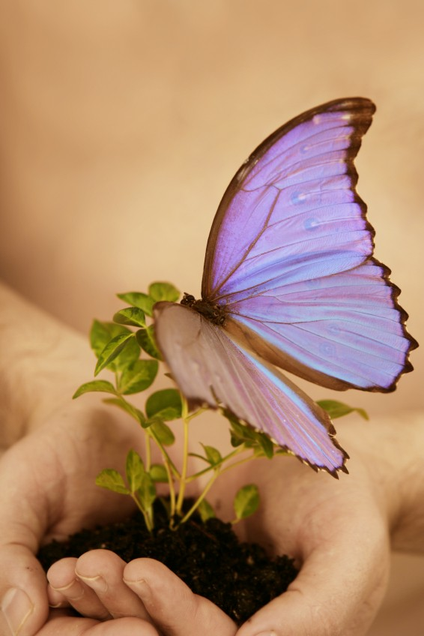
Einfach sitzen
Das Glück ist ein Schmetterling", sagte der Meister.
"Jag ihm nach und er entwischt dir. Setz dich hin und er lässt sich auf deiner Schulter nieder." "Was soll ich also tun, um das Glück zu erlangen?", fragte der Schüler. "Du könntest versuchen, dich ganz ruhig hinzusetzen - falls du es wagst!"
Anthony de Mello

Slide 29
Gerne ☺: Kontakt, Anregungen und Vernetzung

